Slide 1


Polymer Flood Management of El Corcobo Norte using Streamlines
Mariana Perea (Pluspetrol), Diego Manfre, Rod Batycky, Marco Thiele (Streamsim Technologies,Inc)

Slide 2
Objetivos del modelado
Evaluar el potencial de recuperación incremental asociado a la expansión de inyección de polímeros.
Asociar incertidumbre al pronostico de producción a través del modelado en conjunto.
Evaluar económicamente la incertidumbre asociada.
Cálculo de eficiencias por grupo de pozos (satélites).
Notes:
Hemos modificado el Segundo punto para introducir la idea del modelado en conjuntos (ensemble modeling)

Slide 3
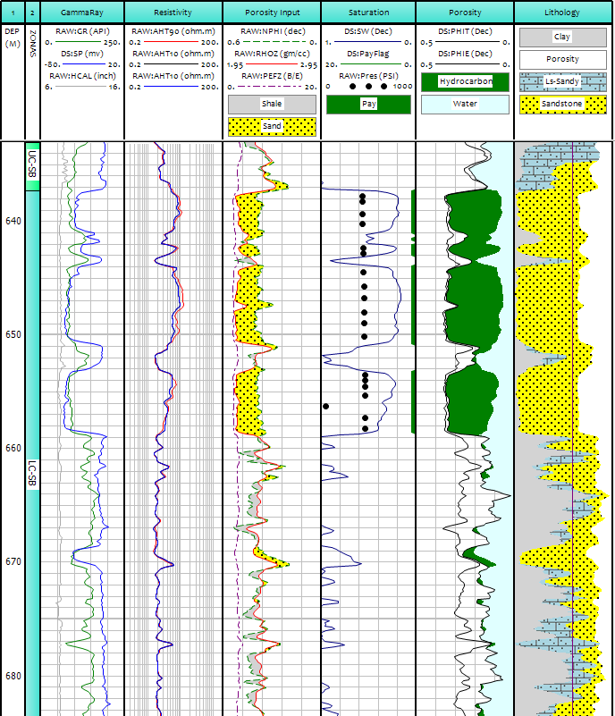
CARACTERÍSTICAS GENERALES
Reservorio
Formación productiva: Fm Centenario, Mb. Upper y Lower
Reservorio somero (aprox. 600 mMD)
Arenas no consolidadas (gran movimiento de sólidos)
Espesores útiles de hasta 20 m y buena continuidad lateral
Altas porosidades y permeabilidades (30% ; 0.5 - 4 Darcy)
Roca muy mojable al agua
Reservorio subpresionado (grad. ≈ 0.21 psi/ft; ~420 psi)
Baja temperatura de reservorio (≈ 38°C)
Fluidos
µ_oil media a alta (160 – 300 cP ; 18 API)
Salinidad de agua de formación media y variable arealmente
Desarrollo & Operación
Yacimiento principal: El Corcobo Norte
Descubierto en 2005 (ECN)
Desarrollo temprano con secundaria (2007)
Pattern 7-spot invertido, 20 acres de well spacing
Piloto de Inyección de Polímero en 2012
¿Por qué el Corcobo es un buen candidato para inyección de polímero?
Baja temperatura de formación
Buenas permeabilidades
Salinidad moderada
Campo en estado de inyección relativamente temprana, buena respuesta de WF
Viscosidades medias dentro del rango de aplicación de la tecnología
Notes:
Esta es una lámina con mucha información. Sería recomendable eliminar algunos puntos y hacer la letra más grande.

Slide 4
PROYECTOS DE POLÍMERO EN RÍO COLORADO
PILOTO
  6 pozos inyectores de sc. de polímero
  22 productores, 4 “centrales”
  Bomba de polímero individual por inyector
  Instalaciones de producción independientes
  Condiciones iniciales del piloto:
  Caudal de inyección ≈ 1000 m3/d
  Caudal de petróleo ≈ 220 m3/d
  Corte de agua ≈ 84%
PRIMERA EXPANSION
  6 satélites afectados
  76 inyectores
  130 productores
  Inyección por troncales
  Condiciones iniciales de la expansión:
  Caudal de inyección ≈ 7700 m3/d
  Caudal de petróleo ≈ 630 m3/d
  Corte de agua ≈ 93%
Notes:
Esta es una lámina con mucha información. Sería recomendable eliminar algunos puntos y hacer la letra más grande. En este caso, agrandar las imágenes también sería buena idea.

Slide 5
Simulación por líneas de flujo (SLF)
Metodología alternativa para el modelado de yacimientos
  Complementa a la simulación convencional (volúmenes finitos)
  Para muchos problemas la SLF es más rápida y sencilla
Capacidad de capturar pares inyector/productor y su comportamiento dinámico como resultado de cambios en las condiciones de operación.
SLF es un técnica eficiente para el modelado de campos maduros con muchos pozos
La eficiencia de la SLF permite realizar modelado en conjunto (ensemble modeling)
Notes:
Estamos dividiendo esta lámina en dos.

Slide 6
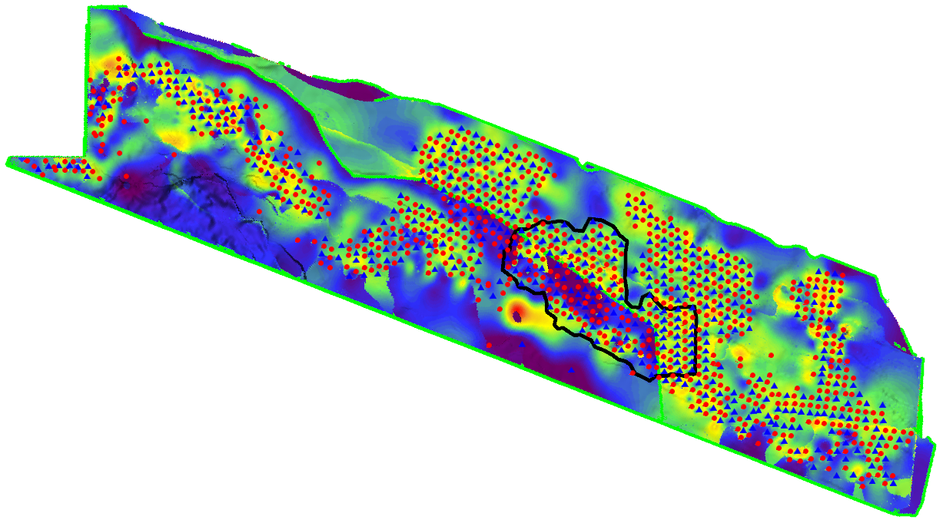
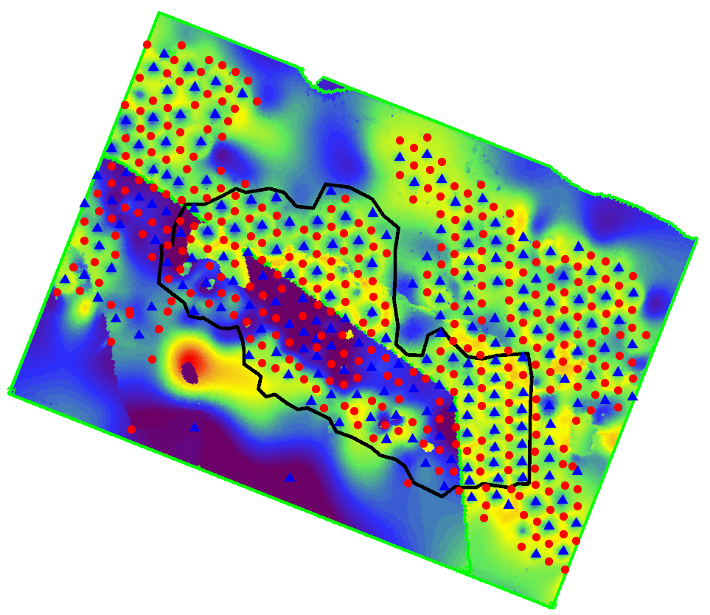
Modelo AOI
A partir del modelo de campo completo se recorto el Area de interés (AOI)
Modelo campo completo ECN
Modelo completo
Modelo AOI
N° de celdas
2.666.367
277.733
Tiempo corrida
12 min
3 min
Modelo AOI

Slide 7
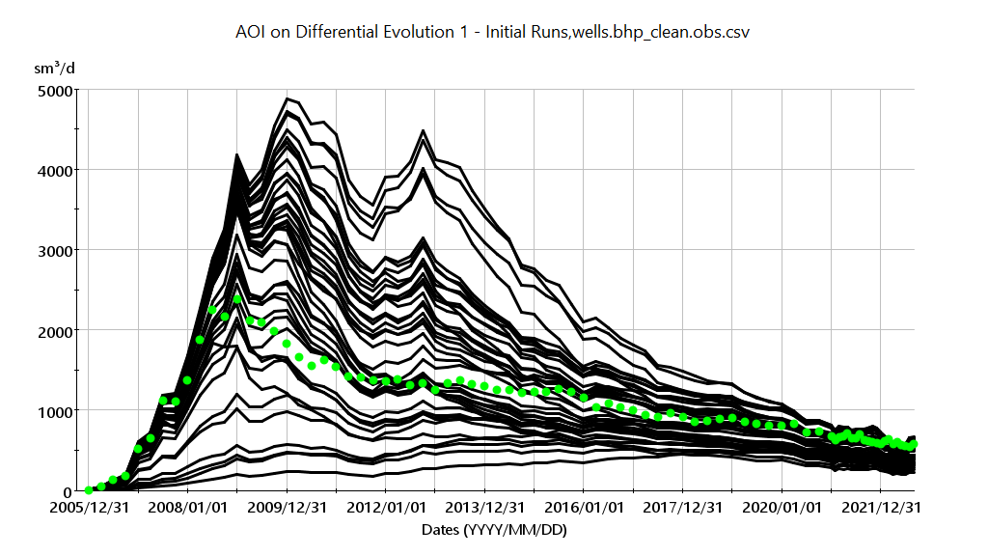
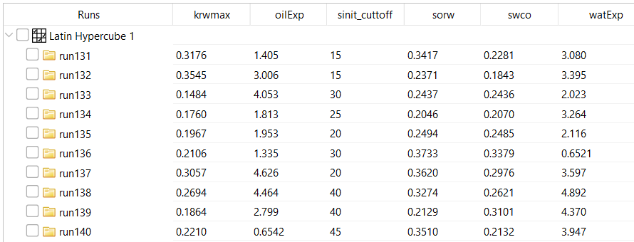
Conjunto inicial de modelos
Se creó un conjunto de 40 modelos iniciales basados en la combinación de mapa de saturación inicial y la distribución de 5 parámetros, mediante el uso de Latin Hypercube:
  Saturación de agua connata (SWCO)
  Oil exp de Corey (oilEXP)
  Water exp de Corey (watEXP)
  Saturación de oil residual (SORW)
  Permeabilidad relativa maxima al agua (Krwmax))
Producción histórica
Respuesta de petróleo para el conjunto inicial
Combinación de valores para 10 casos del conjunto inicial
Notes:
Sería recomendable colocar una leyenda que indique que los puntos verdes son la producción histórica de petróleo

Slide 8
Cotejo Histórico a través de Evolución Diferencial
Se trabajó en el ajuste de la historia en los modelos iniciales utilizando un enfoque de optimización global mediante el uso de evolución diferencial para los parámetros definidos.
DE es un algoritmo de optimización que imita el proceso de selección natural y evolución para encontrar la solución óptima, utilizando una población de soluciones candidatas y mejora iterativamente las soluciones a lo largo de múltiples generaciones.
  Saturación de agua connata (SWCO)
  Oil exp de Corey (oilEXP)
  Water exp de Corey (watEXP)
  Saturación de oil residual (SORW)
  Permeabilidad relativa maxima al agua (Krwmax)

Slide 9
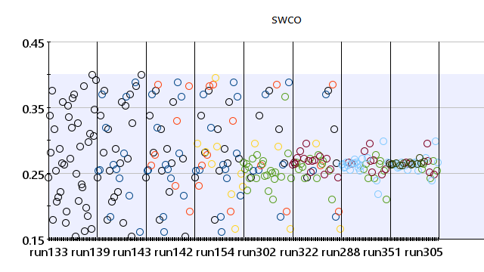
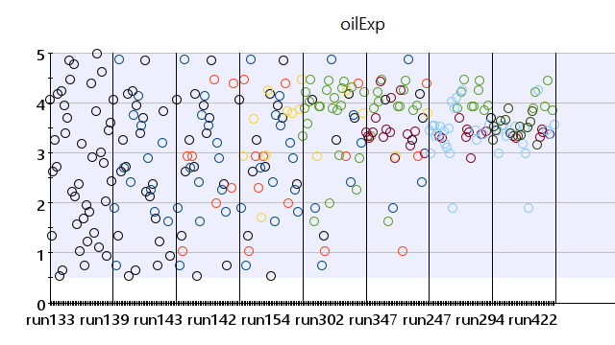
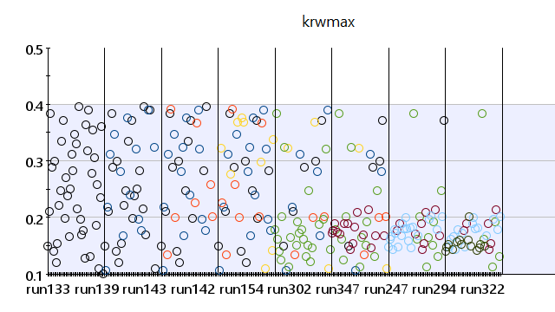
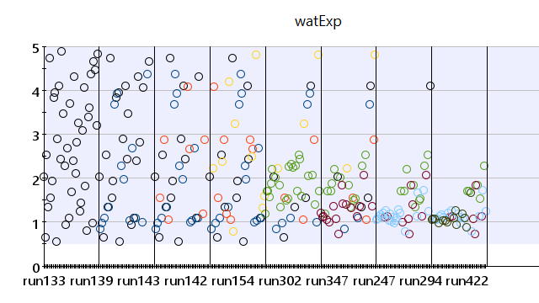
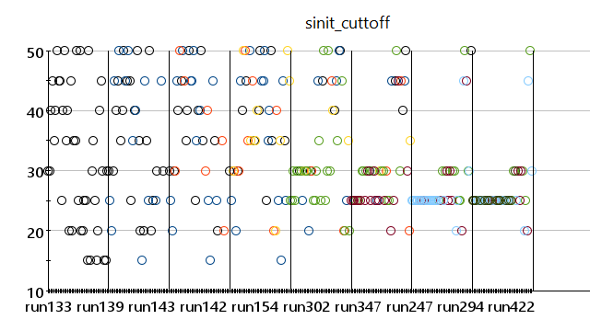
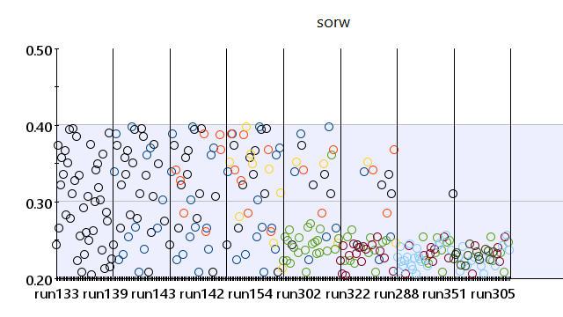
Resultados del Cotejo Histórico a través de DE luego de 7 generaciones (280 simulaciones)
6 parámetros, 7 generaciones, 40 modelos por generación

Slide 10
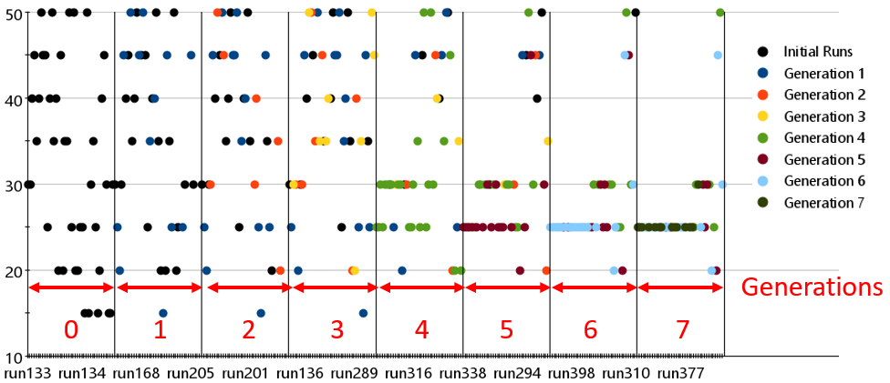
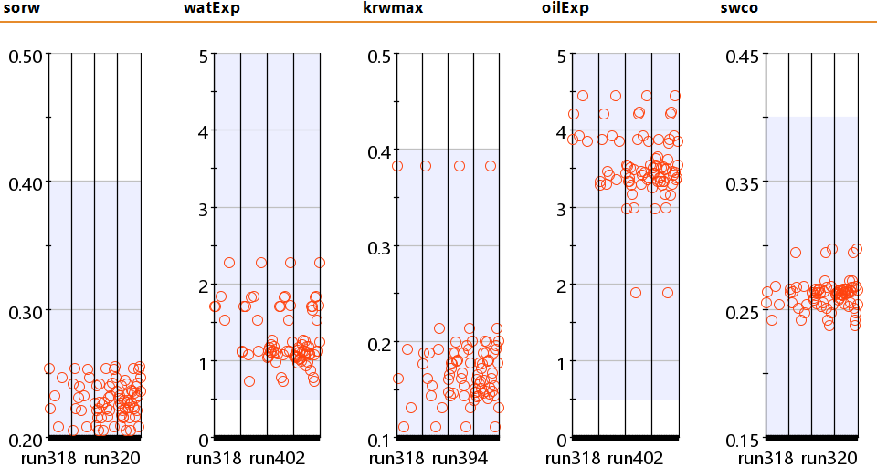
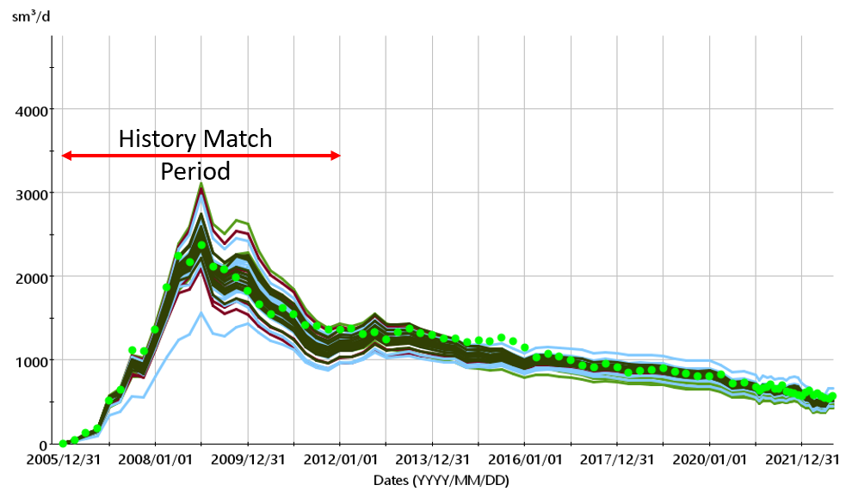
Resultados del Ajuste de la historia de waterflooding (WF)
7 generaciones DE
Luego de 7 generaciones:
Swco ≅ 0.26
OilExp ≅ 4
Krwmax ≅ 0.15
WatExp ≅ 1
Sorw ≅ 0.25
Swmax ≅ 0.25,0.3
History Matching
Producción histórica

Slide 11
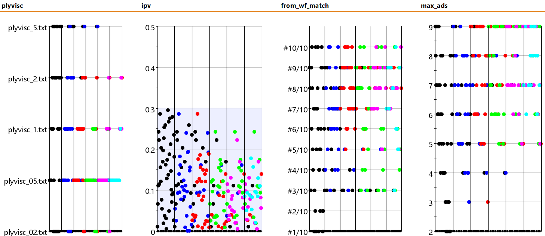
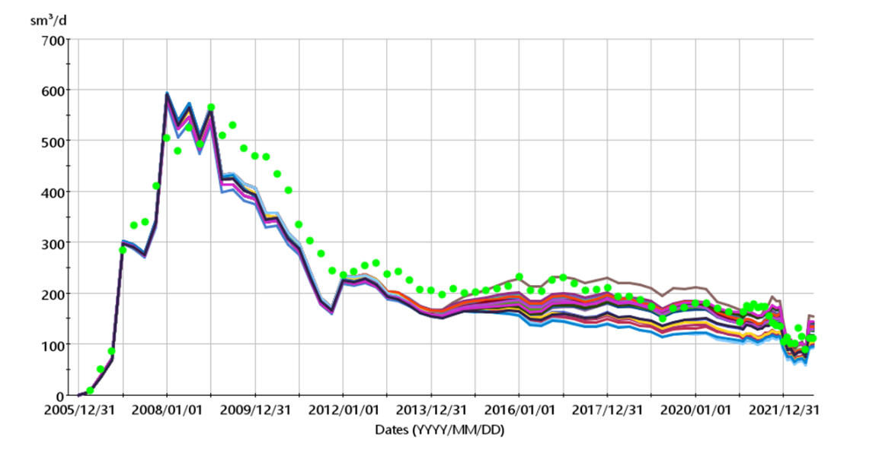

Ajuste de la historia de inyección de polímeros en el piloto
Parámetros ajuste
Función objetivo
  Viscosidad en función de concentración.
  Volumen de poros inaccesible (IPV).
  Máxima adsorción de polímeros.
$$OF=\sum_{w}^{231}{\sum_{i}^{nt}{∆t_{i,w}×\left|Q_{o,w,i}^{sim}−Q_{o,w,i}^{hist}\right|}}$$
5 generaciones DE
History Matching
Inyección de Polímero
Período de Cotejo Histórico

Slide 12

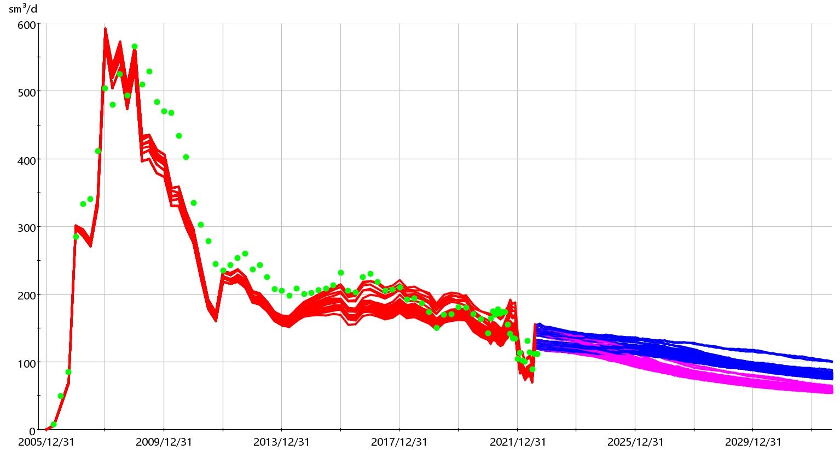
Pronóstico y optimización
¿Cuando dejar de inyectar polímero?
Zona piloto
Inyección polímeros (40 simulaciones / 500 ppm)
Inyección agua (40 simulaciones)

Slide 13
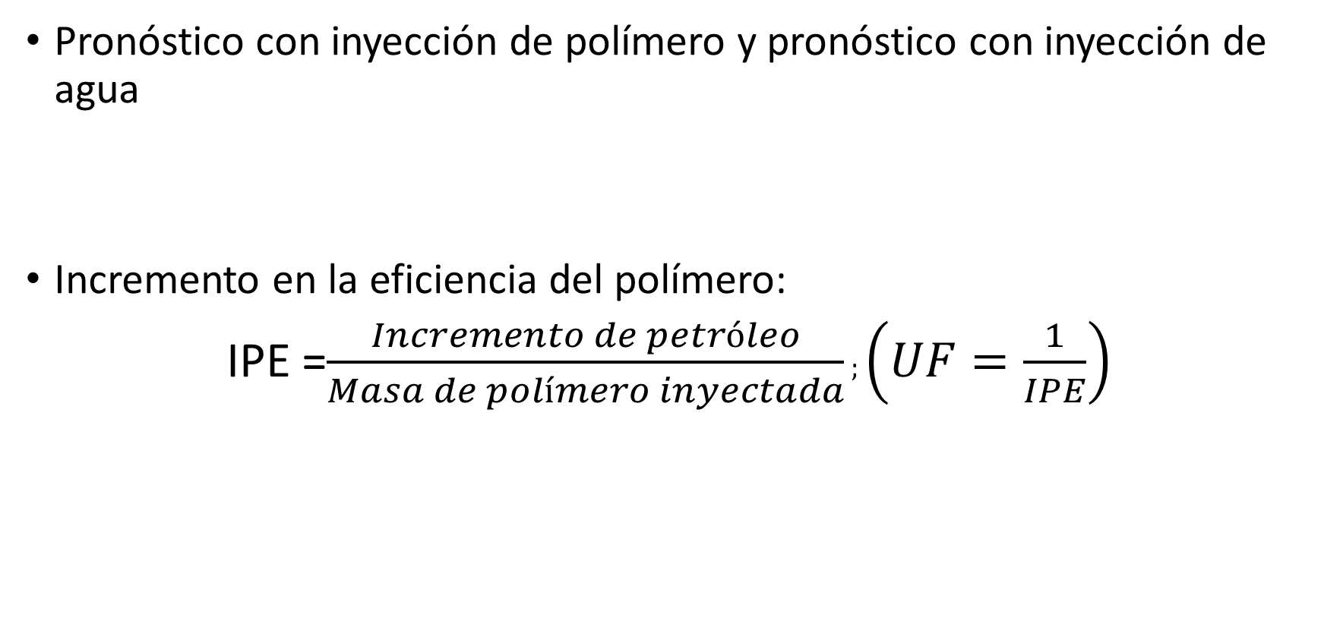
Incremento en la eficiencia del polímero
TRANSLATION
Pronóstico con inyección de polímero y pronóstico con inyección de agua
Incremento en la eficiencia del polímero:
IPE =$\frac{Incremento de petróleo}{Masa de polímero inyectada}$ ; $\left(UF=\frac{1}{IPE}\right)$
Incremento en petróleo= $Petróleo acumulado\left(Polímero\right)−Petróleo acumulado(Inyección de agua)$

Slide 14

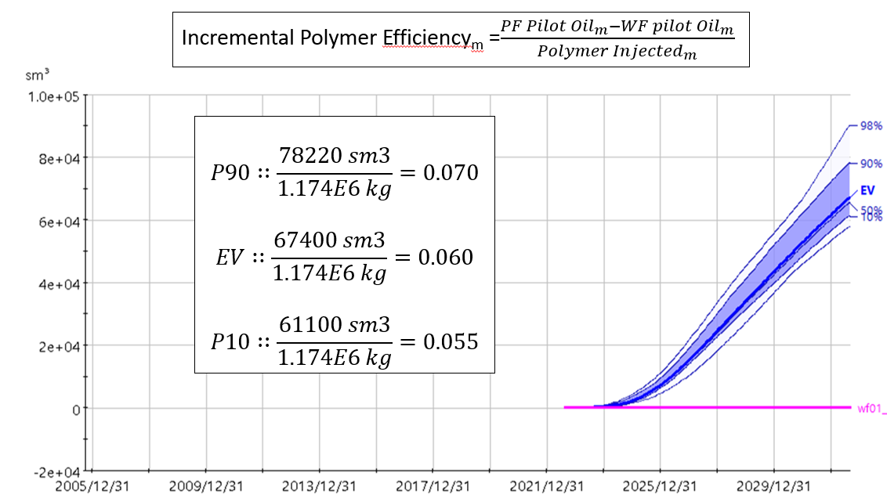
Pronóstico y optimización
¿Cómo cuantificar el incremental?
Zona piloto
Inyección polímeros (500 ppm)
Inyección agua
Notes:
Para generar estos gráficos tomamos las 40 simulaciones del escenario que solo tenía inyección de agua y restamos la producción de petróleo de estas simulaciones de la producción de petróleo en los 40 escenarios con inyección de polímeros. Esta resta fue hecha de acuerdo a los parámetros. Es decir, restamos la corrida 1 de inyección de agua que tenía los parámetros XYZ con la corrida 1 de polímeros que tenía los mismos parámetros. De modo que ahora temenos 40 curvas de incrementos de producción debido a la inyección de polímero.
Luego generamos una distribución de probabilidad a cada punto (timestep) utilizando las 40 curvas. Una vez que temenos la distribución de probabilidad Podemos obtener percentiles 10, 50, 90, etc. También Podemos calcular el valor esperado (EV) que no siempre es lo mismo que el P50. P50 representa la media de la distribución. El valor esperado es la suma de todos los valores ponderados por la proabilidad de cada uno. La probabilidad en este caso es calculada en función del error en HM. Esto quiere decir que una corrida con alto error en HM va a tener una probabilidad más baja que otra corrida con un error HM bajo.

Slide 15
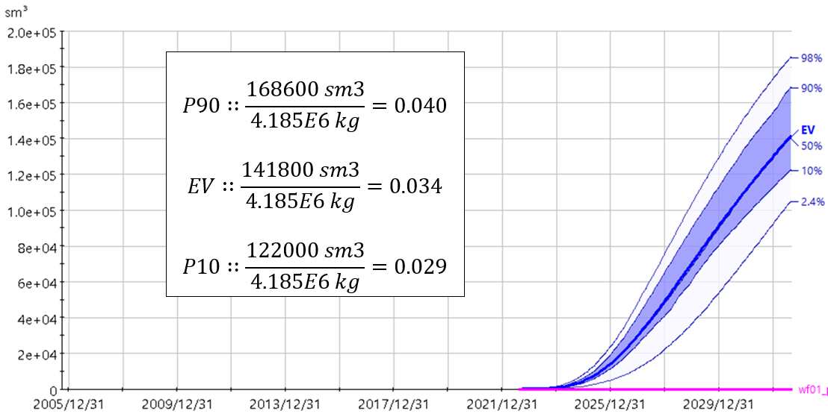
Pronóstico y optimización
¿Cómo cuantificar el incremental?
Nueva zona
Iny. de polímeros
Inyección polímeros (500 ppm)
Inyección agua

Slide 16
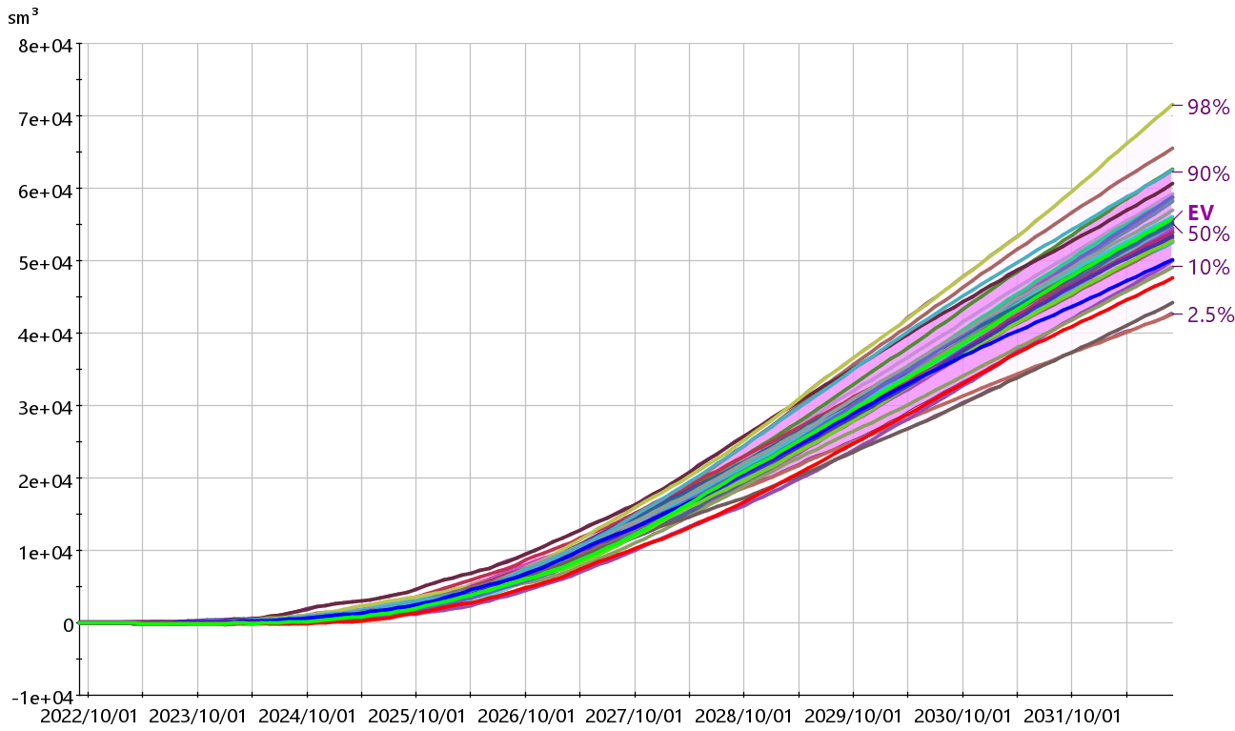
Pronóstico y optimización
¿Cuánto polímero inyectar?
Zona piloto
Eficiencia incremental de polímero en función de la concentración.
Petróleo acumulado incremental producido para el escenario de 800 ppm

Slide 17

Pronóstico y optimización
¿Cuánto polímero inyectar?
Zona piloto
Eficiencia incremental de polímero en función de la concentración.
VAN incremental, en relación con el caso de inyección sin polímero (0 ppm)

Slide 18
Pronóstico y optimización
¿Cuánto polímero inyectar?
Zona piloto
NO tiene en cuenta la perdida de inyectividad por aumentar ppm
Eficiencia incremental de polímero en función de la concentración.
VAN incremental, en relación con el caso de inyección sin polímero (0 ppm)

Slide 19



Conclusiones y recomendaciones
La inyección de polímeros en Rio Colorado es una opción viable económicamente en todas las áreas de estudio.
El enfoque de modelado en conjuntos permite realizar un cotejo histórico eficientemente y cuantificar los resultados desde el punto de vista probabilístico
Los futuros trabajos incluyen cotejo histórico a nivel de pozo y emplear más de un modelo geológico.

Slide 20
Muchas Gracias

Slide 21

¿Preguntas?
Contactos:
Mariana Perea mperea@pluspetrol.net
Marco Thiele thiele@streamsim.com
Diego Manfre manfre@streamsim.com
Rod Batycky batycky@streamsim.com

